Slide 1
Revisión por la
Dirección
Noviembre 2022

Slide 2
CRONOGRAMA DE LAS REUNIONES DE CONTROL DE GESTIÓN

Slide 3
Seguimiento de Acuerdos de la Reunión Anterior

Slide 4
Seguimiento de los Acuerdos de la Reunión Anterior
Acciones | Responsable | Seguimiento
Desarrollar protocolos de intervención relativos a: - Intervención ante nuevas vulneraciones y reformulación de los PII -Intervención con NNA con conductas transgresoras (anexos a las Guías Metodológicas) | Dir. Operaciones Sociales | En proceso de revisión
Encargar a un diseñador externo la realización de la Gráfica del Manual (MIF) | Dir. Estudios | En proceso de revisión
Presentación por la Dir de Estudios de FCDN del Manual MIF a la Dirección de Estudios y Asistencia Técnica de SMN, para conocer las condiciones de SMN para la acreditación del módulo. | Dir. Estudios | En proceso de revisión
Participar en la definición de los proyectos pilotos y número de profesionales que implementaran el Módulo MIF. | Dir. Estudios | En proceso de revisión

Slide 5
Seguimiento de los Acuerdos de la Reunión Anterior
Acciones | Responsable | Seguimiento
Dar seguimiento al sistema de monitoreo y sistema de evaluación de la Implementación del Módulo de intervención familiar por los programas pilotos. | Dir. Estudios | En proceso de revisión
Finalizar el proyecto iniciado en el 2021 con la Universidad Mayor, que tiene por finalidad levantar factores de riesgo en la trayectoria de vida de los usuarios que inciden en su ingreso a estos programas. | Dir. Estudios | En proceso de revisión
Explorar con la Academia espacios de colaboración y desarrollo de proyectos de interés para la Fundación. | Dir. Estudios | En proceso de revisión
Dar seguimiento al desarrollo de las plataformas con instrumentos digitalizados y solicitar el desarrollo de plataformas para el ingreso de nuevos indicadores requeridos por SMN. | Dir. Estudios | En proceso de revisión

Slide 6
Seguimiento de los Acuerdos de la Reunión Anterior
Acciones | Responsable | Seguimiento
Procesamiento y presentación de la información solicitada por transparencia a SMN y Sename, | Dir. Estudios | En proceso de revisión
Evaluación de resultados del Módulo de Intervención Familiar con datos arrojados por la aplicación del instrumento NCFAS | Dir. Estudios | En proceso de revisión
Evaluación de programas en general según indicaciones y requerimientos de SMN ¿la respuesta del SMN puede imponer la adecuación de los instrumentos de la UC? ¿se evaluará una muestra o a todos los programas? /ACUERDO: CAMBIAR OBJETIVO: RESOLVER Y CONLUIR CON ESTE PRIMER MODULO DE FAMILIA Y EVALUARLO. ELIMINAR ESTE Y CAMBIARLO POR EL SUPERIOR | Dir. Estudios | En proceso de revisión
Realizar Publicaciones en temas de interés para la FCDN | Dir. Estudios | En proceso de revisión

Slide 7
Seguimiento de los Acuerdos de la Reunión Anterior
Acciones | Responsable | Seguimiento
Apoyo a PCIT para la sistematización del proceso de implementación del programa, resultados y caracterización de los usuarios atendidos. | Dir. Estudios | En proceso de revisión
Generar y ejecutar un plan de retención de talentos realizando acciones que colaboren en el fortalecimiento del liderazgo directivo | Dir. Personas | En proceso de revisión
Ejecutar la evaluación de desempeño de los colaboradores de los programas y realizar estadística de los resultados | Dir. Personas | En proceso de revisión
Integración REX. Poder Integrar actuales funciones que realiza el área de personas en el sistema REX, integrando todo en el mismo sistema. | Dir. Personas | En proceso de revisión

Slide 8
Seguimiento de los Acuerdos de la Reunión Anterior
Acciones | Responsable | Seguimiento
Desarrollar un apoyo técnico - administrativo a los directores de programas que se encuentran más débiles en la gestión | Dir. Personas | En proceso de revisión
Aplicar plan de trabajo | Dir. Personas | En proceso de revisión
Traspasar todo de la Intranet2 a la Nueva Intranet. | Dir. TI | En proceso de revisión
Eliminar Intranet2. | Dir. TI | En proceso de revisión

Slide 9
Seguimiento de los Acuerdos de la Reunión Anterior
Acciones | Responsable | Seguimiento
Incorporar documentos de difusión técnica con mayor visibilidad para los Programas. | Dir. TI | En proceso de revisión
Dejar Intranet como centro de acceso a medios e instrumentos de trabajo.(con operaciones y estudios) | Dir. TI | En proceso de revisión
Desarrollo de mejoras solicitadas por cambios en SENAINFO. | Dir. TI | En proceso de revisión
Adecuación de campos y nueva generación de Rendiciones de Cuentas separadas (Justicia y Protección). | Dir. TI | En proceso de revisión

Slide 10
Seguimiento de los Acuerdos de la Reunión Anterior
Acciones | Responsable | Seguimiento
Procedimientos | Dir. Legal | En proceso de revisión
Ejecución de 10 talleres para 10 personas, para mejorar el uso de la Matriz de Riesgos, Programa Semanal de Pagos y control presupuestario como herramientas de gestión y toma de decisiones | Dir. DAF | En proceso de revisión
Elaborar plan de trabajo conjunto y equipo de trabajo | Dir. DAF | En proceso de revisión
Desarrollar la nueva metodología de trabajo conjunta e implantarla | Dir. DAF | En proceso de revisión

Slide 11
Plan Estratégico de la Fundación
Objetivos Estratégicos:
Crecimiento orgánico, sostenible y con calidad.
Medición y mejora de los resultados de los programas a nivel de usuarios.
Desarrollo de prácticas y ámbitos innovadores (prevención).
Desarrollo continuo de las personas y de su compromiso.
Gestión del patrimonio institucional.
Reputación corporativa y posicionamiento de la Fundación.
Incidencia en políticas públicas de niñez y adolescencia.
Misión
Contribuir significativamente para cambiar la realidad de la niñez y adolescencia en situación de vulnerabilidad
Actores
Org. de Adm. del Estado
Niños y adolescentes
Adultos responsables y familias
Legisladores
Otras OCAS
Empresas e instituciones culturales-deportivas
Medios de comunicación
Líderes de opinión
Organismos internacionales e instituciones académicas
Procesos
Diseño y Mejoramiento de modelos de intervención
Implementación de programas
Ejecución de programas
Gestión de alianzas y aportes (inc. fondos concursables)
Gestión de alianzas académicas
Gestión del conocimiento para modelos de intervención
Postulación a licitaciones
Cierre de programas
Incidencias en políticas públicas
Gestión de fidelización de aliados
Evaluación de Resultados
Gestión de acreditación
Gestión de actividades de extensión
Comunicaciones Externas e Internas
Personas y Organización
Desarrollo cultura interna y buen clima
Mejora del desempeño profesional
Gestión de T.I.
Gestión de la Infraestructura
Selección, Inducción y Retención de Colaboradores
Gestión de Riesgos físicos y psicosociales
Control de Gestión
Administración de Rec. Financieros
Priorización FCN

Slide 12
1.1 Indicadores de la Misión
Indicador | Resp. | Meta | Frec. Med | 2018 | 2019 | 2020 | 2021 | 2022
% NNA que identifican cambios positivos al termino del proceso de intervención | Dir. Op Soc | 90% | Semestral | No se midió | 92,31% | 96% | 98% | 96% (1er semestre)
Indicador | Resp. | Meta | Frec. Med | 2018 | 2019 | 2020 | 2021 | 2022
% NNA con los que se cumplieron los objetivos del programa (resultados) | Dir. Op Soc | 90% | Anual | En un 100% PD 78,3% RPA 67,4% Más de un 50% PD 12,6% RPA 10,3% | En un 100% PD 76% RPA 63,6% Más de un 50% PD 15% RPA 10,9% | 100% Cumplimiento del PII: PD 84,7% y RPA 68,9% 50% Cumplimiento del PII: Prot. 9,9% y RPA 12,5% | 100% Cumplimiento del PII: PD 88,2% y RPA 73,3% 50% Cumplimiento del PII: Prot. 8,1% y RPA 9,0% | Se entregará en Diciembre 2022
% NNA que no reingresan al sistema | Dir. Op Soc | 85% | Anual | A 12 meses 85,54% A 24 meses 78,05% | 88,8% | 83%( a los 12 meses de egresados) | S/I | S/I
% NNA que no reinciden (RPA) | Dir. Op Soc | 60% | Anual | A 12 meses 76,80% A 24 meses 69,46% | Dato no Entregado por SENAME | Dato no Entregado por SENAME | Dato no Entregado por SENAME desde año 2015 | Dato no Entregado por SENAME

Slide 13
1.2 Logro de los Objetivos Estratégicos
Y de la Calidad
a) Crecimiento orgánico, sostenible y con calidad
Indicador | Resp. | Meta | Frec. Med | 2018 | 2019 | 2020 | 2021 | 2022
Nivel de satisfacción de NNA | Dir. Op Sociales | 90% | Semestral | 98,69% | 96,76% | 96,86% | 97,86% | 97,9% ( 1er semestre)
Nivel de satisfacción de las familias | Dir. Op Sociales | 90% | Semestral | 98,86% | 98,1% | 97,80% | 97,81% | 99% ( 1er semestre)
Indicador | Resp. | Meta | Frec. Med |  |  | 2020 | 2021 | 2022
Nivel de satisfacción Institucional | Dir. Op Sociales | 90% | Anual | 95,93% | 92,4% | 97,87% | 97,87% | No aplica
N° de proyectos adjudicados anualmente | Dir. Estudios | 14 | Anual | 0 | 4 | 0 | 9 nuevos | 12 nuevos
% proyectos nuevos adjudicados vs presentados (licitaciones) | Dir. Estudios | 30% | Anual | 0% | 11,76% | 0% | PD: 8,22% RPA: 21,43 % Total: 10,34% | 29%

Slide 14
1.2 Logro de los Objetivos Estratégicos
Y de la Calidad
b) Medición y mejora de los resultados de los programas a nivel de usuarios.
Indicador | Resp. | Meta | Frec. Med | 2018 | 2019 | 2020 | 2021 | 2022
% NNA que identifican cambios positivos al termino del proceso de intervención | Dir. Op Soc | 90% | Semestral | No se midió | 92,31% | 96% | 98% | 96% (1er semestre)
Indicador | Resp. | Meta | Frec. Med | 2018 | 2019 | 2020 | 2021 | 2022
% NNA con los que se cumplieron los objetivos del programa (resultados) | Dir. Op Soc | 90% | Anual | En un 100% PD 78,3% RPA 67,4% Más de un 50% PD 12,6% RPA 10,3% | En un 100% PD 76% RPA 63,6% Más de un 50% PD 15% RPA 10,9% | 100% Cumplimiento del PII: PD 84,7% y RPA 68,9% 50% Cumplimiento del PII: Prot. 9,9% y RPA 12,5% | 100% Cumplimiento del PII: PD 88,2% y RPA 73,3% 50% Cumplimiento del PII: Prot. 8,1% y RPA 9,0% | Se entregará en Diciembre 2022

Slide 15
1.2 Logro de los Objetivos Estratégicos
Y de la Calidad
c) Desarrollo de prácticas y ámbitos innovadores .
Indicador | Resp. | Meta | Frec. Med | 2018 | 2019 | 2020 | 2021 | 2022
% de modelos de intervención que incorporan hallazgos | Dir. Estudios | 50% | Anual | Postergado | 20% | Titulo del modelo: Modelo de Intervención Vincular (Residencias)/ Cumplimiento: 20% es decir 01 de las 05 líneas de programa (PEE/PPF/PRM/PIE/RESIDENCIAS) incorpora el hallazgo | Postergado | Modelo de Intervención Familiar (MIF): 10 proyectos piloto (PRM y PPRF)/ Cumplimiento 40%, es decir 02 líneas de programa (PEE/PPF/PRM/PIE/RESIDENCIA) incorporan hallazgos.
N° de proyectos académicos adjudicados | Dir. Estudios | 2 | Anual | 2 | 3 | 2 | 1 | 1

Slide 16
1.2 Logro de los Objetivos Estratégicos
d) Desarrollo continuo de los colaboradores y de su compromiso.
Indicador | Resp. | Meta | Frec. Med | 2018 | 2019 | 2020 | 2021 | 2022
Índice de clima organizacional (Índice General Encuesta GPW) | Dir. Personas | 85% | Anual | 80% | 71% | No aplica para el 2020 | 82,8% | Se entrega en Diciembre 2022
% de rotación anual por cargo | Dir. Personas | 35% | Anual | 23,55% | 23,7% | 7,58% | 20% | 16,82% A Sep 2022

Slide 17
1.2 Logro de los Objetivos Estratégicos
e) Gestión del Patrimonio Institucional
Indicador | Resp. | Meta | Frec. Med | 2018 | 2019 | 2020 | 2021 | 2022
Rentabilidad de la Cartera de Inversiones | Dir. Adm y Finanzas | 5% | Bimestral | 5,10% anual | 3,98% anual | -2,19% Anual | 7,6% | 1,53% acumulado Oct.22
Rentabilidad de bienes raíces para la renta | Dir. Adm y Finanzas | 5% | Semestral | 3,77 % Considerando la deuda de Antofagasta 4,46% Sin considerar la deuda Antofagasta | 4,86% Considerando la deuda de Antofagasta, Coquimbo e Independencia. 5,38% Sin considerar la deuda de Antofagasta, Coquimbo e Independencia. | 3,92% Considerando la deuda de M. Coquimbo e Independencia, vacancias (3° piso, Triana, San Martin) y modificación de contratos 5,03% Sin considerar la deuda, vacancias y modificaciones de contratos | Real: 3,71% de la tasación comercial de los inmuebles. Meta: 4,52% de la tasación comercial de los inmuebles. Desviación: -0,81% (2.885,9 UF) debido a la vacancia de los inmuebles ubicados en Triana, y 3er piso de Pdte. Errázuriz A Dic 2021 | Real: 4,56% de la tasación comercial de los inmuebles Meta: 5,08% de la tasación comercial de los inmuebles Desviación: -0,52% (530,44 UF) generado por el atraso en el pago de 458,44 UF correspondientes agosto y septiembre del inmueble ubicado en Huánuco (comuna de Independencia) y 72 UF de septiembre del inmueble ubicado en Gral. Salvo (comuna de Providencia) A Sept 2022

Slide 18
1.2 Logro de los Objetivos Estratégicos
f) Reputación corporativa y posicionamiento de la Fundación
Indicador | Resp. | Meta | Frec. Med | 2018 | 2019 | 2020 | 2021 | 2022
Nivel de posicionamiento en empresas e instituciones | Dir. Com y Mkt | 10% | Anual | Sin medición por falta de instrumento | Sin medición por falta de instrumento | Sin medición por falta de instrumento | Sin medición por falta de instrumento | Sin medición por falta de instrumento
Nivel de satisfacción de empresas e instituciones (con alianzas) con FCN | Dir. Com y Mkt | 85% | Anual | Sin medición por falta de instrumento | Sin medición por falta de instrumento | Sin medición por falta de instrumento | Sin medición por falta de instrumento | Sin medición por falta de instrumento

Slide 19
1.2 Logro de los Objetivos Estratégicos
g) Incidencia en políticas públicas de niñez y adolescencia.
Indicador | Resp. | Meta | Frec. Med | 2018 | 2019 | 2020 | 2021 | 2022
% de propuestas por la Fundación que son incorporadas en procesos legislativos (informes y leyes) | Dir. Estudios | 50% | Anual | 50% | 50% | 0%* | 50% | 50%
* Se congelaron mesas de trabajo

Slide 20
1.3 Indicadores Actores
Indicador | Resp. | Meta | Frec. Med | 2018 | 2019 | 2020 | 2021 | 2022
Nivel de satisfacción de NNA | Dir. Op Sociales | 90% | Semestral | 98,69% | 96,76% | 96,86% | 97,86% | 97,9% (1er semestre)
Nivel de satisfacción de las familias | Dir. Op Sociales | 90% | Semestral | 98,86% | 98,1% | 97,80% | 97,81% | 99%(1er semestre)
% financiamiento de la FCN proveniente de aportes de empresas e instituciones | Dir. Com y Mkt | 4% | Semestral | Total aportes: 512.724.471 Aportes/total Ingreso: | Total aportes: 437.007.087 Aportes/total Ingreso: 2,72% | Total aportes: 579.136.707 Aportes/total ingreso: 3,38% | Total aportes: 476.897.836 Aportes/total ingreso: 2,21% | Total aportes: 497.767.164 Aportes/total ingreso: oct.22

Slide 21
Indicadores de los Actores

Slide 22
1.4 Indicadores Procesos
Proceso | Indicador | Resp. | Meta | Frec. Med | 2018 | 2019 | 2020 | 2021 | 2022
Implementación de programas | % proyectos en funcionamiento a los 3 meses que cumplen estándar vs adjudicados | Dir. Op Sociales | 90% | Semestral | No hay proyectos Adjudicados | 100% | No hubo licitación | 100% | Pendiente de cierre
Ejecución de programas | Resultado de evaluación del mandante (bueno o muy bueno) | Dir. Op Sociales | 90% | Semestral | 92% | 94% | PD: 97,6% RPA:100% | 100% RPA Suspendida PD | 100% corresponde a RPA. En PD están suspendidas
Cierre de programas | % programas cerrados sin reparos técnicos | Dir. Op Sociales | 100% | Semestral | No hay programas cerrados | No hay programas cerrados | 100% | 100% | Pendiente de cierre
Comunicaciones Internas y externas | Nivel de cumplimiento de plan de comunicaciones externas | Dir. Com y Mkt | 90% | Semestral | S/I | 100% | 90% | 90% | 61,3% (Ago 2022)

Slide 23
1.5 Indicadores Personas y Organización
Indicador | Resp. | Meta | Frec. Med | 2018 | 2019 | 2020 | 2021 | 2022
% Gastos sobre Ingresos | Dir. Adm y Finanzas | 97% (Ppto. Programas) 165,3% (Ppto. Adm. Central) | Semestral | PD: 101,37% RPA: 98,09% Adm. Centr.:145,2% | PD: 100,85% RPA: 99,79% Adm. Centr. 138% | PD 94,08% RPA 103,58% Adm. Centr. 176% | P Dº: 92,57% RPA: 99,12% Adm. Central: 142,32% | Adm. Central: 108,93% (A Oct. 2022)

Slide 24
1.6 Seguimiento Compromisos 2022 (Ver planilla Excel)

Slide 25
Gestión de la Calidad

Slide 26
2.1 Cambios en las cuestiones externas e internas y partes pertinentes al SGC

Slide 33
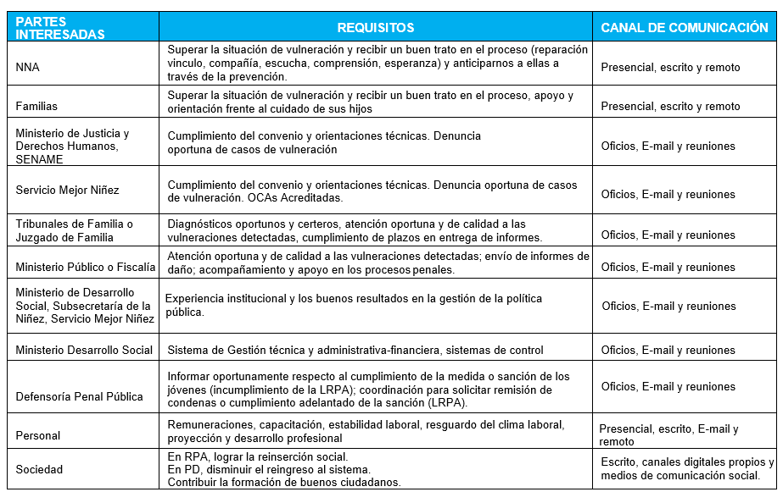
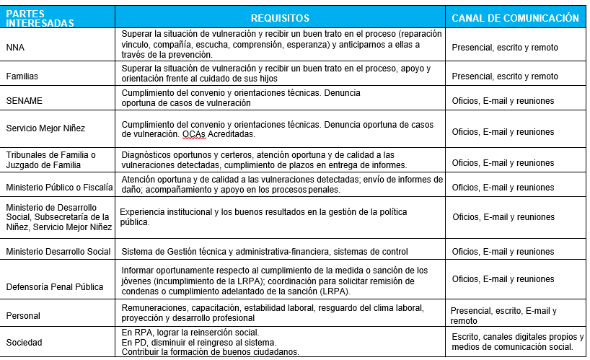
Partes pertinentes al SGC

Slide 34
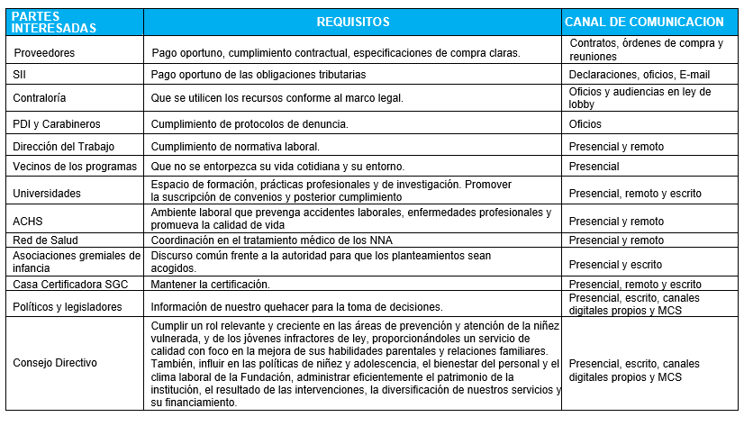
Partes pertinentes al SGC

Slide 35
Partes pertinentes al SGC
*Se incorpora el Servicio Mejor Niñez y se elimina Convencionales

Slide 36
2.2 Información sobre el desempeño y la eficacia del SGC

Slide 37
Reclamos de Clientes
Reclamante | Nº de Reclamos
Tribunales de Familia | 0
SENAME | 0
Familiares del NNA | 4
Vecino | 0
Durante el 2022 se ha recibido 4 reclamos
Reclamante | Nº de Reclamos
Tribunales de Familia | 0
SENAME | 0
Familiares del NNA | 6
Vecino | 0
Durante el 2021 se ha recibido 6 reclamos
Reclamante | Nº de Reclamos
Tribunales de Familia | 0
SENAME | 0
Familiares del NNA | 8
Vecino | 0
Durante el 2020 se recibieron 8 reclamos

Slide 38
Reclamos de Clientes
Durante el 2022 se ha recibido 4 reclamos
Reclamos | Estados
Abiertos | 3
Cerrados | 1
Durante el 2021 se ha recibido 6 reclamos
Reclamos | Estados
Abiertos | 0
Cerrados | 6

Slide 39
Reclamos de Clientes 2021
Fecha | Proyecto | Reclamante | Descripción (resumen) | Respuesta Institucional (N° oficio, resumen contenido) | Estado
20-01-2021 | PRM Calama | Sra. Carolina Romero | Existe una percepción de inequidad en lo que refiere al abordaje del programa, en comparación al padre. En relación a lo anterior, señala que ha sentido que se le ha perjudicado, toda vez que el programa ha adoptado una postura profesional desigual, ya sea en lo que ha comunicado al Tribunal de Familia, como en la comprensión de los distintos hechos que han ocurrido. Interferencias en las citaciones, existiendo cancelaciones o solicitudes de entrevista el mismo día, afectando la continuidad de su proceso. Presenta reparos en el levantamiento de la Circular Número 5 (ducha de agua fría del padre a Jazmín), aludiendo que debería haber sido informada el mismo día, a la vez que, el proyecto tendría que haber ido a constatar lesiones con la niña, toda vez que se debería haber asumido que podría haber existido “forcejeos o golpes”. | Elaboración y Entrega de calendario mensual de atenciones. Cambio de profesional Asistente Social, por quiebre de vínculo. Cambio de profesional Asistente Social, por quiebre de vínculo. Revisión y análisis de caso de manera mensual. | CERRADO

Slide 40
Reclamos de Clientes 2021
Fecha | Proyecto | Reclamante | Descripción (resumen) | Respuesta Institucional (N° oficio, resumen contenido) | Estado
15-01-2021 | PRM Los Ángles | Sra. Natalia Estefany Alveal Erices | Su reclamo consistió en que se le había atendido solo una vez en el mes de enero del presente año de forma presencial en fase 2 y que luego no se le había atendido en la segunda quincena del mes. Indicar que excepcionalmente a la niña se le atendió en el programa en fase 2 dada la sintomatología que presentó en aquel entonces, sin embargo al presentar licencia médica la psicóloga, esta no recibió atención en la segunda quincena del mes por parte de su terapeuta. Agregar que la madre y la niña fueron informadas de la licencia médica, no obstante posterior a ello la madre dio a conocer su malestar en OIRS. | Se revisaran en reuniones técnicas los casos en los que se presente la ausencia de un miembro del equipo interventor, a fin de establecer como tarea de la semana el contactar prontamente a las familias atendidas, para informar de la ausencia de algún profesional. Se revisarán en reuniones técnicas, los casos que se consideren de mayor complejidad, a modo de ampliar acciones que lleven a mantener acompañada a la familia mientras el profesional tratante no se encuentre ejerciendo sus funciones. | Cerrado

Slide 41
Reclamos de Clientes 2021
Fecha | Proyecto | Reclamante | Descripción (resumen) | Respuesta Institucional (N° oficio, resumen contenido) | Estado
18-06-2021 | PRM La Unión | Sra. Marisol del Carmen Poblete Barra | Disconformidad con el tipo de atención recibida por su hija (principalmente de carácter Remoto) y además por el manejo de información confidencial que incorporada denuncia, que realiza nuestro Centro por su solicitud de apoyo a menores de edad de su Población ante una posible situación de riesgo. | Se realizara revisión de Reclamo y sus características con Equipo de trabajo, con el fin de prever situaciones similares y generar los resguardos correspondientes. Se mantendrán procesos de revisión de Intervención Técnica de los procesos de NNA y sus Familias en contexto de Emergencia sanitaria. Se mantendrán procesos de revisión en Reuniones Técnicas y/o Reuniones Duplas de aquellos casos de mayor complejidad en torno a la intervención y la implementación de actividades Remotas | Cerrado
24-02-2021 | PRM Santa Cruz Norte | Sr. Rodrigo Robles | Reclamo en contra de profesional Trabajadora Social Francisca Valdés Galdámez, donde refiere que profesional no ha realizado un buen proceso de intervención, Don Rodrigo presentó malestar ante solicitud realizada en audiencia de revisión de cuidado personal en causa X-288-2019 del niño Renato Robles, con fecha 24 de febrero de 2021. Don Rodrigo, solicita cambio de programa de intervención, reconoce necesidad de atención psicológica de su hijo, pero no estaría dispuesto a seguir participando en programa PRM Ciudad del Niño Santa Cruz Norte. | Revisión y preparación de solicitudes de cambio de cuidado personal realizados por las duplas tratantes. Se trabajará con coordinadora técnica de la fundación mejoras en las solicitudes realizadas en los informes de cumplimiento y solicitudes realizadas al tribunal de familia. Coordinar la necesidad de generar capacitaciones relacionadas e la elaboración de informes y solicitudes al tribunal de familia. | Cerrado

Slide 42
Reclamos de Clientes 2021
Fecha | Proyecto | Reclamante | Descripción (resumen) | Respuesta Institucional (N° oficio, resumen contenido) | Estado
22-12-2020 | PRM Puente Alto | Sr. Jorge Pereira | En su reclamo manifiesta disconformidad con el proceso de intervención, aludiendo que de acuerdo al período trascurrido desde el ingreso no se han otorgado los espacios suficientes para contribuir al proceso de Antonia y que, además, no se han respondido sus solicitudes por correo electrónico y/o telefónicas para gestionar entrevistas | Revisión aleatoria de procesos de evaluación completos; esto es revisión de registros de carpeta, audios de entrevistas, informes, a modo de revisar coherencia y consistencia. Se trabajará con el equipo en reunión técnica cómo abordar este tipo de casos para que a futuro exista claridad en torno al procedimiento cuando se solicite trabajar con quien se indica como autor de las vulneraciones Serán prioritarios estas derivaciones para el análisis de caso con el equipo en reuniones técnicas, a modo de ampliar la mirada y apoyar a la dupla en el proceso de evaluación y control de sesgo. | CERRADO

Slide 43
Reclamos de Clientes 2021
Fecha | Proyecto | Reclamante | Descripción (resumen) | Respuesta Institucional (N° oficio, resumen contenido) | Estado
30-09-2021 | PRM Alhue | Sr. Jorge Pereira | El reclamo se encuentra asociado a los siguientes aspectos: -Refiere que no se le ha dado respuesta a los correos electrónicos enviados al programa, (siendo los emitidos con fecha 21, 22 de agosto y 4 de septiembre de 2021). -Plantea su disconformidad dado que no se han incorporado las sugerencias que él como padre ha expuesto a los profesionales, puntualmente respecto de la posibilidad de retirar a su hijo en la 24 Comisaría de Melipilla, (y dejar de realizar esta acción en el domicilio de los abuelos maternos del niño). A lo anterior, manifiesta que no ha tenido un espacio de entrevista o devolución del informe diagnóstico emitido por el programa con fecha 13 de septiembre de 2021. | Entrevista de Directora con dupla psicosocial abordando el reclamo. Entrevista de Devolución del Informe Diagnóstico al padre. Completar carpeta impresa del niño León Mora Revisar carpeta digital del niño León Mora Revisar con el padre de León el plan de intervención actual. | Cerrado

Slide 44
Reclamos de Clientes 2022
Fecha | Proyecto | Reclamante | Descripción (resumen) | Respuesta Institucional (N° oficio, resumen contenido) | Estado
15 de octubre de 2022 | PIE Ciudad del Niño Valdivia | Jocelyn Vera Fontecilla | La usuaria Jocelyn Vera (tía del adolescente Mario Cid Ruiz) realiza reclamo el día 14 mayo de 2022 en la OIRS del SMN. Esta información es comunicada por SMN al programa PIE. Al respecto, de manera textual la usuaria señala: "Quiero denunciar al programa PIE Valdivia ubicado en General Lagos por no investigar y revisar la causa en donde se refleja un claro hostigamiento por parte de la madre de quien tenía la tutela de sus hijos, quien es su desequilibro acusa a mi familia de abuso sexual, siendo respaldada por este programa sin investigarla, por lo que han expuesto a mis hijas a un proceso judicial y a enfrentar al padre biológico con el cual no mantenemos contacto". A lo anterior añade, haber recibido un trato inadecuado por parte del Psicólogo del programa PIE Valdivia, (a través de Watsap). A raíz de lo anterior, SMN activa proceso de Fiscalización por Reclamo, realizando la Supervisión los días 2 y 7 de junio de 2022. | Programa PIE entrega un informe de respuesta al SMN con fecha 13 junio de 2022, 2.) Programa PIE Valdivia envía una carta de respuesta a Sra. Jocelyn Vera, con fecha 7 julio de 2022 (carta de desagravio). 3.) Directora de programa envía verificadores a Coordinador Técnico de la DOS, donde se adjunta F-SGC-011 de la reunión realizada con el profesional, donde se revisa situación ocurrida con la usuaria, y se establecen acuerdos. 4.) Directora de programa envía verificadores solicitados al SMN, de manera de dar respuesta a lo solicitado. 5.) Con fecha 28 junio de 2022, SMN envía informe del proceso de Fiscalización, con resultado positivo. | Cerrado

Slide 45
Reclamos de Clientes 2022
Fecha | Proyecto | Reclamante | Descripción (resumen) | Respuesta Institucional (N° oficio, resumen contenido) | Estado
13-09-2022 | PRM Pudahuel Lo Prado | Nicole Contreras | Con fecha 13 de septiembre de 2022, se recepciona correo electrónico de parte del Supervisor Técnico del Servicio de Mejor Niñez, el cual indica que, a través de la OIRS de la Región Metropolitana, un adulto estableció un reclamo, señalando haber sido víctima de malos tratos por parte de una dupla psicosocial. Asimismo, refiere que, las profesionales la habrían sindicado como encubridora de una vulneración en contra de su hija. Finalmente, agrega la adulta que grabó una entrevista que se le realizó, lo que habría sido con el objetivo de conocer la reacción de las profesionales. | 1.) Directora de programa se contactó telefónicamente y por correo electrónico, con Coordinadora Técnica de la Fundación, quien entregó primeras indicaciones a seguir. 2.) Directora de programa se reunió con la dupla psicosocial a cargo del proceso de intervención, a fin de recabar antecedentes. 3.) Directora, abogada y dupla psicosocial, revisaron los últimos movimientos de la causa en la página del poder judicial. 4.) Se generó oficio de respuesta al SMN, con nro de oficio 10/2022, donde se confirma ingreso de la NNA al programa, motivo de derivación, gestiones realizadas, envío de informes a Tribunal de Familia, como así también el compromiso de mantener una atención de calidad al NNA y su familia. 5.) Tomar contacto con adulta que establece el reclamo, a fin de responder a su solicitud. | Abierto

Slide 46
Reclamos de Clientes 2022
Fecha | Proyecto | Reclamante | Descripción (resumen) | Respuesta Institucional (N° oficio, resumen contenido) | Estado
26-09-2022 | PRM Panguipulli | Danilo Henríquez | El adulto reclama que desde el programa se resolvió unilateralmente interrumpir la intervención de su hija, sin haber comunicado oportunamente la decisión y sin haber realizado a lo menos el cierre del proceso. La explicación desde el programa se asocia a dos aspectos: a) la recurrente falta de adherencia del adulto; b) repetidos cambios de domicilio que hacían dificultosa la ubicación de la adolescente para efectos de la intervención. Según el análisis de este Coordinador Técnico, el programa realizó todas las acciones que contempla el procedimiento de intervención, pero cometió una falta importante en relación a no informar oportunamente tanto a la adolescente como a su padre la serie de decisiones que se estaban llevando a cabo como respuesta a los problemas detectados para la intervención. Poco más de un mes antes de realizado el reclamo, el programa informó al Tribunal de Flia. el cambio de domicilio definitivo de la adolescente, siendo resuelto el 03 de agosto el egreso desde el PRM (se revisó el acta de audiencia para estos efectos), lo que en ningún caso fue informado al padre y a su hija. Desde la fecha del acta, el PRM habría dejado de efectuar acciones de acompañamiento con la adolescente, a la espera de un eventual aviso por parte del Tribunal, lo que finalmente acentuó el problema, dado que se produjo un desfase y un "silencio comunicativo" con la familia que no se justifica. | Coordinador Técnico indica al director del programa que se reúna con el adulto a fin de tratar la profundidad y la solucionática del problema, lo que este lleva a cabo, siendo acordadas en conjunto acciones concretas de abordaje, de las que estuvo de acuerdo el adulto: 1) oficiar a Tribunal de Familia de Mariquina, solicitando el ingreso de la adolescente en el programa que corresponde según territorio; 2) coordinar con el adulto para efectuar el cierre del proceso con la adolescente; 3) llevar a cabo el cierre del proceso con la adolescente; 4) realizar el traspaso asistido de la adolescente al nuevo programa interventor. | Abierto

Slide 47
Reclamos de Clientes 2022
Fecha | Proyecto | Reclamante | Descripción (resumen) | Respuesta Institucional (N° oficio, resumen contenido) | Estado
14-10-2022 | PRM Llanquihue | Marliz Muñoz y Juan Moreno | Sra. Marliz, madre de Dafne Añasco de 11 años y quien no tiene el cuidado personal de la NNA, es quien realiza reclamo. Ella se contacta a traves de correo electrónico de la direccion de PRM Llanquihue, el 16 de junio, el 03 de agosto y el 07 de septiembre de 2022. Estos correos no son respondidos por PRM Llanquihue. El 14 de octubre manda un último correo, donde expone la situación de no respuesta, directora actual responde de manera inmediata, donde se señala que se le dará un espacio para que pueda exponer lo que requiere. El reclamo de la la Sra. Marliz, se basa en la no respuesta de aquellos correos, ni por la dupla tratante ni por la Directora. Este reclamo llega a OIRS de Mejor niñez, directora de PRM Llanquihue se contacta con encargada de OIRS, donde se coordinan acciones para responder a madre. Sra. Marliz y su pareja (Juan Moreno) sienten que deben limpiar su imagen dada la vulneración de su hija, (ambos poseen medida cautelar de no acercamiento a la niña, y cuidado personal se encuentra en el padre, todo ello dictado por Tribunal de Familia) La madre señala que su mayor interés es que se haya dado acuso de recibo a la informacion enviada. Ademas, señala que dupla tratante y Directora anterior no la citaron ninguna vez para hablar con ella. | 1.) Correo institucional con 1ra respuesta a Sra. Marliz, indicando espacio para ser escuchada. 2.) Reunion con Sra. Marliz y Juan Moreno en dependencias de OIRS Mejor niñez, acompañada por Superivisor MN Estaban Galle. 3.) Explicación de los alcances de medida cautelar de no acercamiento y proceso de intervención. 4.) Disculpas formales por el no acuso de recibo de los correos. 5.) Se le da información de proceso de su hija, ahora que no se encuentran con cautelares vigentes, señalando egreso existoso. 6.) Se le orienta a revisar a través de las instituciones juridicas, la solucitud de contacto con su hija, señalandole la presencia de curador ad litem y el rol que ostenta en el proceso de su hija. 7.) MN se compromete a informar egreso de su hija y a generar la informacion a curador ad litem. | Abierto

Slide 48
Servicio No Conforme

Slide 49
Resultados Auditoría DAF
En 2021 se realizaron 116 Auditorías programas, el 2022 van 113 Auditorías.
Auditoría DAF | Auditorías | DC | NC
2021 | 116 | 209 | 332
2022 | 113 | 295 | 212
%Delta | -2,5% | +41% | -36%

Slide 50
No conformidades y Acciones correctivas

Slide 51
No conformidades y acciones correctivas
En la siguiente tabla se detallan las NC de auditorias DAF detectadas según su fuente generadora y el estado en el que se encuentran.
 | Servicios No Conformes (Auditorias DAF) |  |  | Auditorias Externas |  |  | Reclamos |  |  | Auditorias Internas (NC SGC)
Año | 2020 | 2021 | 2022 | 2020 | 2021 | 2022 | 2020 | 2021 | 2022 | 2020 | 2021 | 2022
Cantidad | 20 | 281 | 113 | S/L | 1 | 1 | 8 | 6 | 4 | 20 | 21 | 35
Abiertas | 20 | 60 | 3 | S/L | 0 | 0 | 0 | 0 | 3 | 0 | 21 | 0
Cerradas | 0 | 221 | 110 | S/L | 1 | 1 | 8 | 6 | 1 | 20 | 0 | 35

Slide 52
Resultado de Auditorías SGC
Interna y Externa

Slide 53
Auditoria SGC Interna
En 2021 se realizaron 31 Auditorías SGC a los programas, el 2022 van 31 Auditorías.
Auditoría DAF | Auditorías SGC | NC | OM
2021 | 31 | 21 | 28
2022 | 31 | 54 | 26
%Delta | - | +219 % | -7,1%

Slide 54
Auditoria SGC Externa
En 2021 se realizo una Auditoría de Recertificación al SGC en la cual se involucran programas y Administración central. Se obtuvo la recertificación. En el 2022 se realizo el Primer de dos seguimientos de este proceso.
Auditoría DAF | Auditorías SGC | NC
2021 | 1 | 2
2022 | 1 | 0
%Delta | - | -100%

Slide 55
2.4 Eficacia de las acciones tomadas para abordar riegos y oportunidades ( Ver planillas Excel. Matriz de riesgo V4 y Matriz de oportunidades V4)

Slide 56
2.5 Oportunidades de Mejoras

Slide 57
Oportunidades de Mejora
Completar la documentación los procedimientos de las Direcciones de Comunicaciones y Marketing, Dirección de Tecnologías de la Información, Dirección de Legal.
Actualizar documentos en Direcciones de Personas y Dirección de Operaciones Sociales
Formar auditores internos para el sistema de gestión de la calidad

